Slide 1
Piano di Miglioramento
A.S. 2018/2019
Elaborazione dati
Confronto esiti inziali finali
I.C. Filottrano
A.S. 2018/2019

Slide 2
Elaborazione dati - Confronto esiti inziali finali
Scuola Primaria
ITALIANO
MATEMATICA
INGLESE
Classi SECONDE
Filottrano
A.S. 2018/2019

Slide 3
Elaborazione dati - Confronto esiti inziali finali
ITALIANO CLASSI SECONDE
Scuola Primaria
Filottrano
A.S. 2018/2019

Slide 4
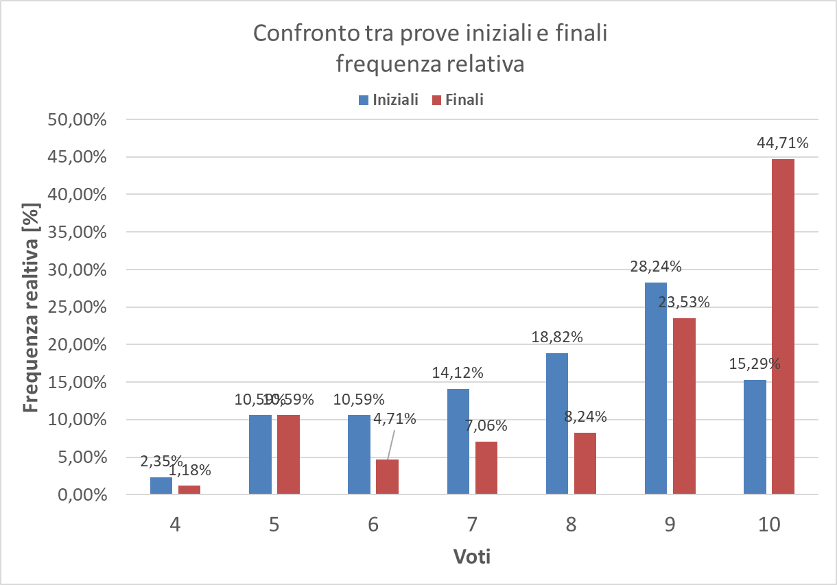
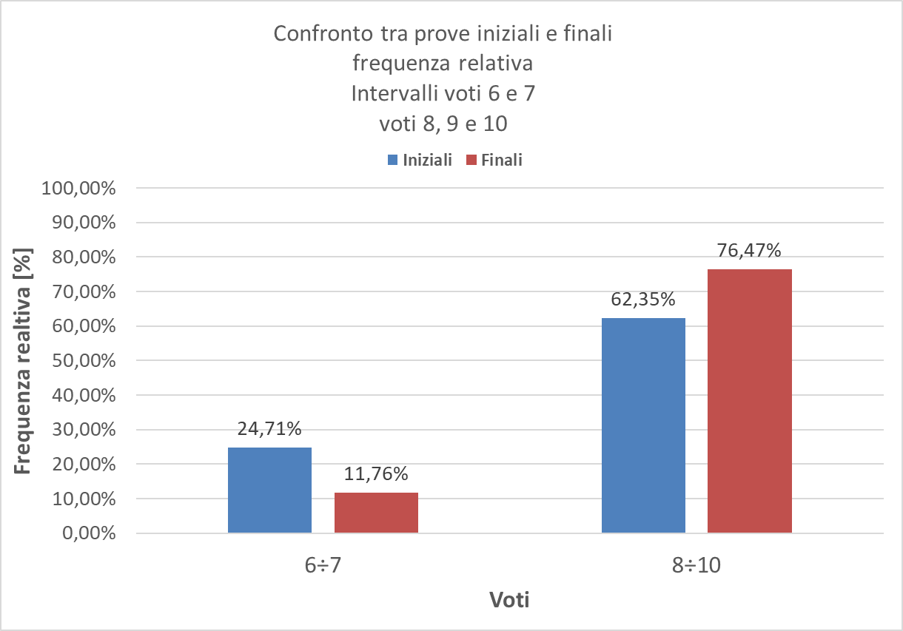
Elaborazione dati - Confronto esiti inziali finali
ITALIANO CLASSI SECONDE
Scuola Primaria
Filottrano
A.S. 2018/2019

Slide 5
Elaborazione dati - Confronto esiti inziali finali
MATEMATICA CLASSI SECONDE
Scuola Primaria
Filottrano
A.S. 2018/2019

Slide 6
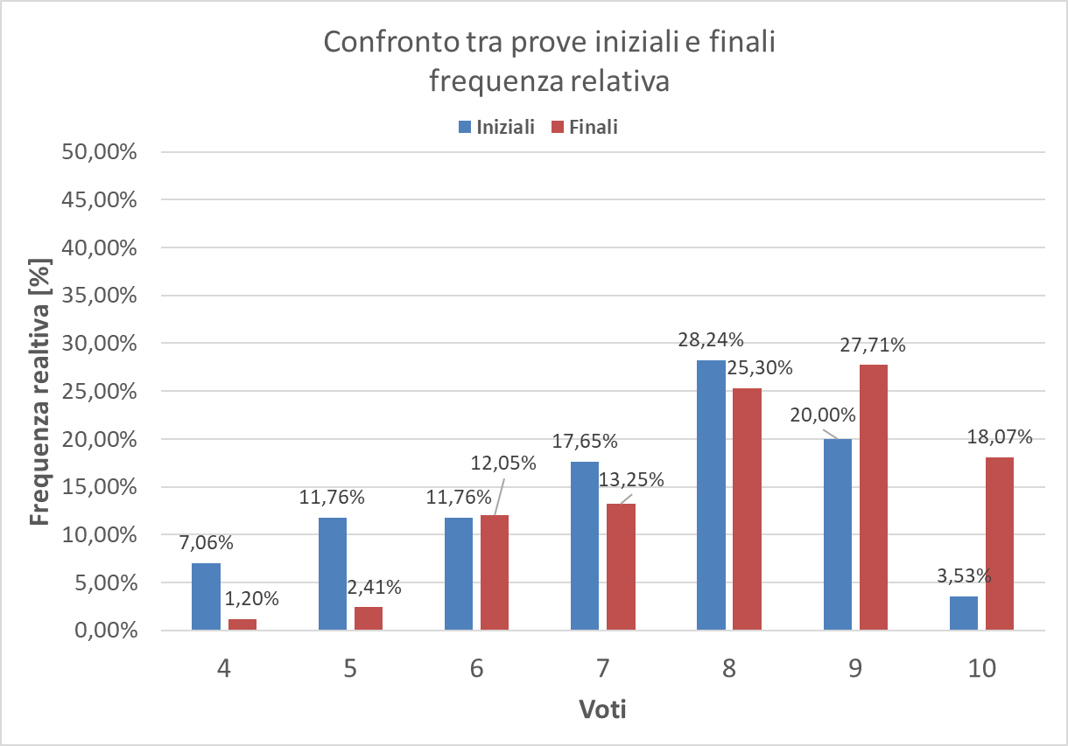
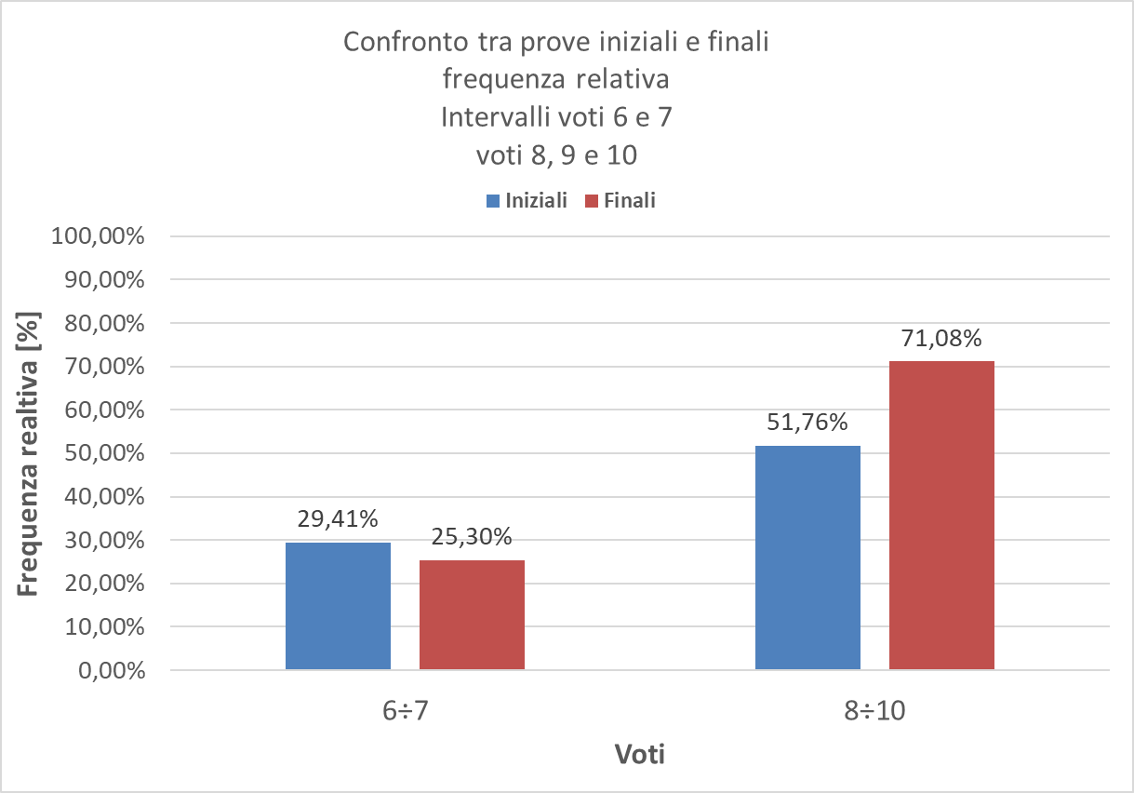
Elaborazione dati - Confronto esiti inziali finali
MATEMATICA CLASSI SECONDE
Scuola Primaria
Filottrano
A.S. 2018/2019

Slide 7
Elaborazione dati - Confronto esiti inziali finali
INGLESE CLASSI SECONDE
Scuola Primaria
Filottrano
A.S. 2018/2019

Slide 8
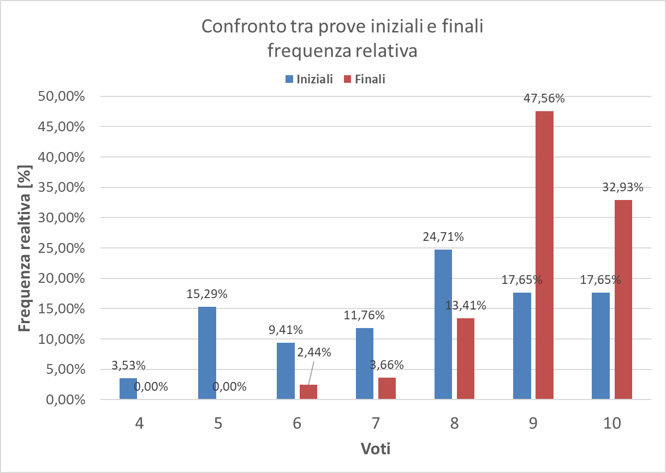
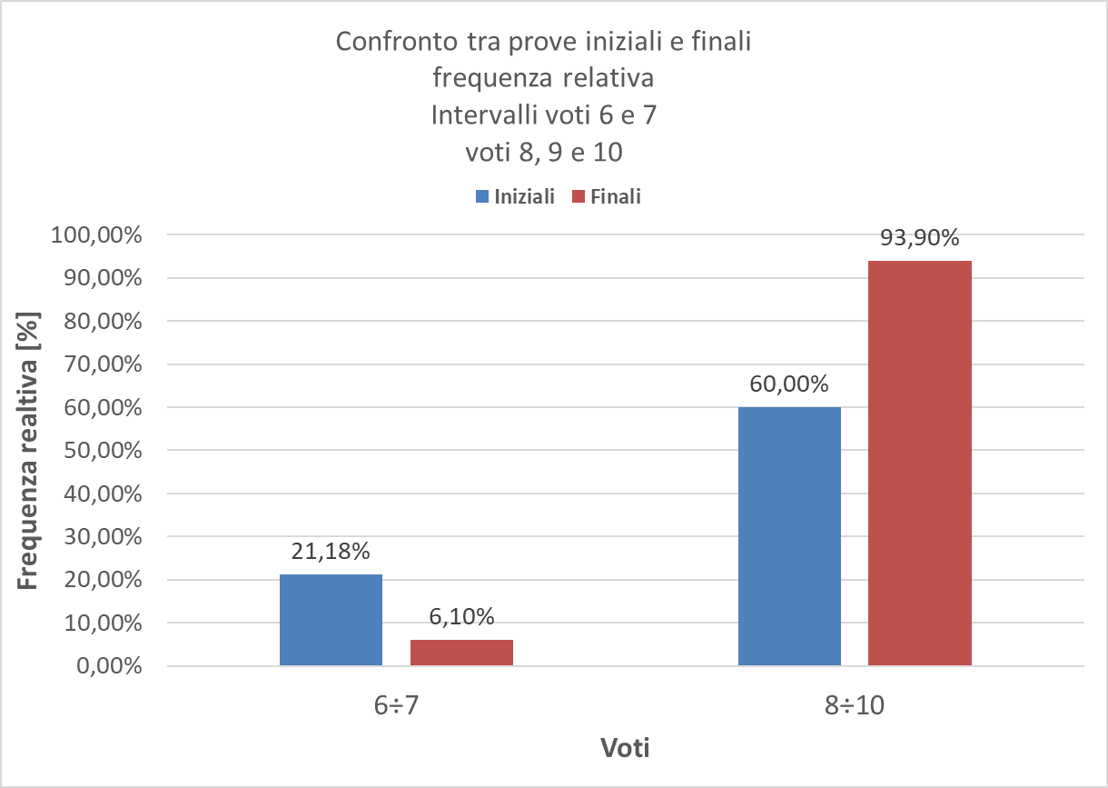
Elaborazione dati - Confronto esiti inziali finali
INGLESE CLASSI SECONDE
Scuola Primaria
Filottrano
A.S. 2018/2019

Slide 9
Elaborazione dati - Confronto esiti inziali finali
Scuola Primaria
ITALIANO
MATEMATICA
INGLESE
Classi TERZE
Filottrano
A.S. 2018/2019

Slide 10
Elaborazione dati - Confronto esiti inziali finali
ITALIANO CLASSI TERZE
Scuola Primaria
Filottrano
A.S. 2018/2019

Slide 11
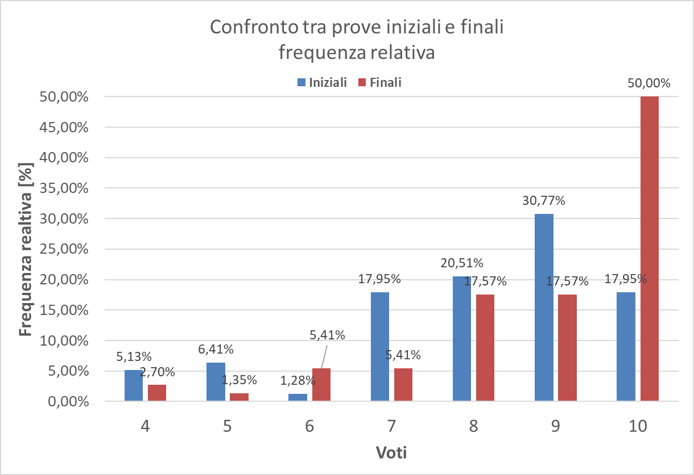
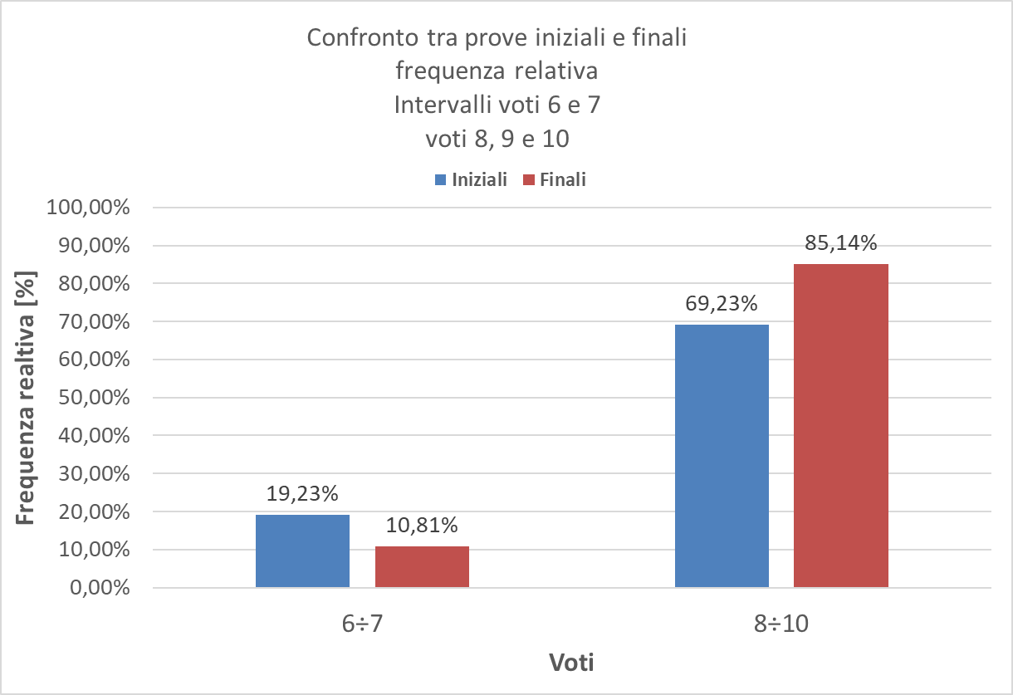
Elaborazione dati - Confronto esiti inziali finali
ITALIANO CLASSI TERZE
Scuola Primaria
Filottrano
A.S. 2018/2019

Slide 12
Elaborazione dati - Confronto esiti inziali finali
MATEMATICA CLASSI TERZE
Scuola Primaria
Filottrano
A.S. 2018/2019

Slide 13
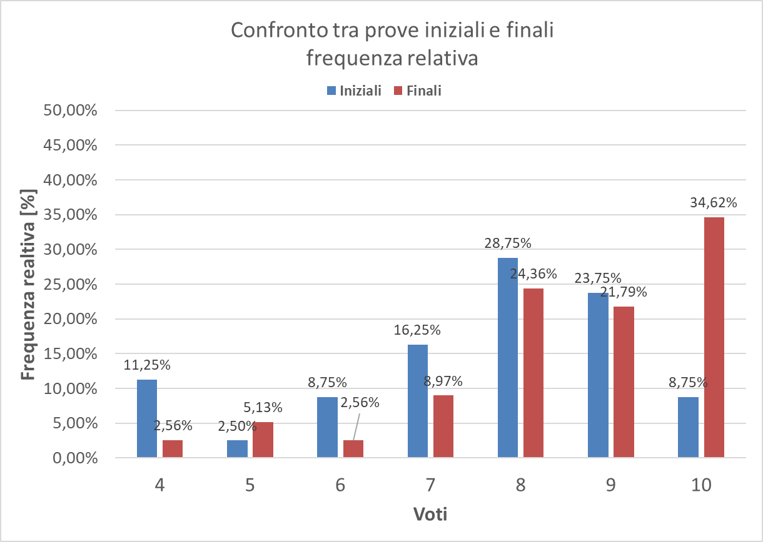
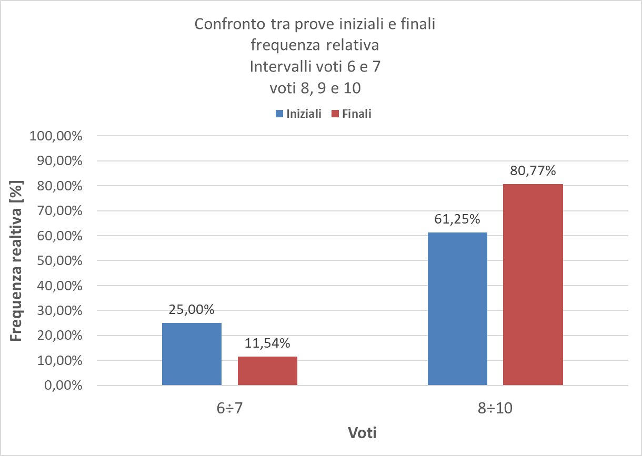
Elaborazione dati - Confronto esiti inziali finali
MATEMATICA CLASSI TERZE
Scuola Primaria
Filottrano
A.S. 2018/2019

Slide 14
Elaborazione dati - Confronto esiti inziali finali
INGLESE CLASSI TERZE
Scuola Primaria
Filottrano
A.S. 2018/2019

Slide 15
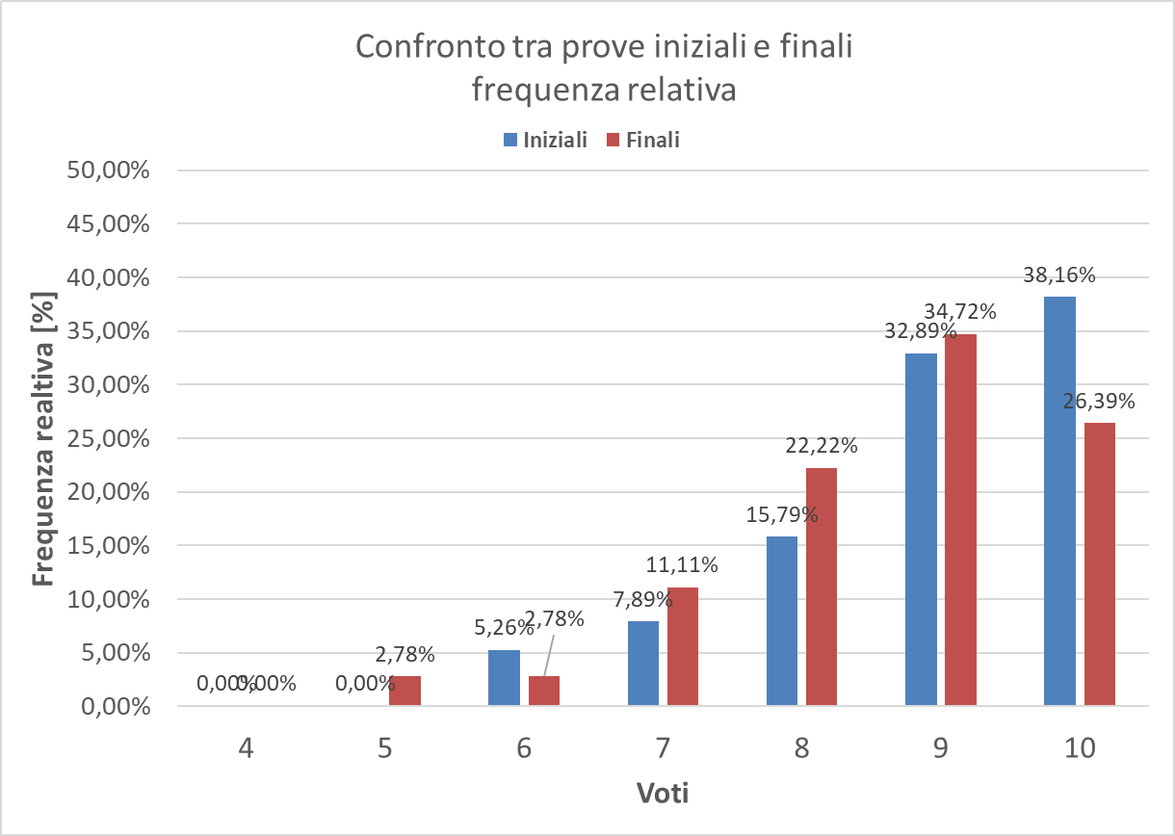
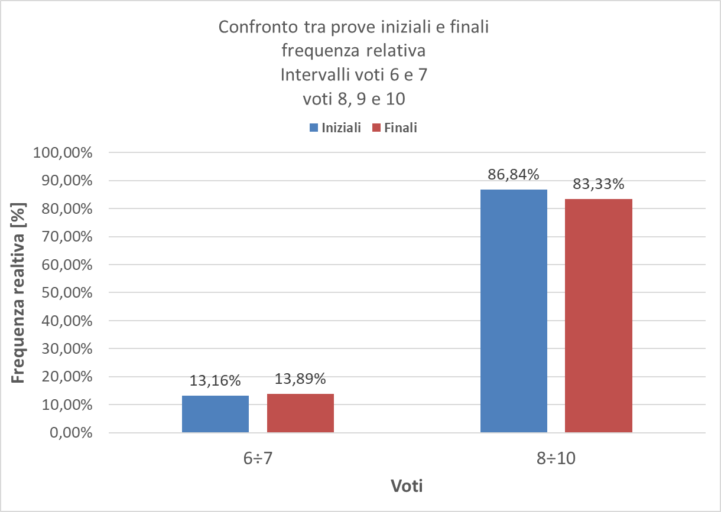
Elaborazione dati - Confronto esiti inziali finali
INGLESE CLASSI TERZE
Scuola Primaria
Filottrano
A.S. 2018/2019

Slide 16
Elaborazione dati - Confronto esiti inziali finali
Scuola Primaria
ITALIANO
MATEMATICA
INGLESE
Classi QUARTE
Filottrano
A.S. 2018/2019

Slide 17
Elaborazione dati - Confronto esiti inziali finali
ITALIANO CLASSI QUARTE
Scuola Primaria
Filottrano
A.S. 2018/2019

Slide 18
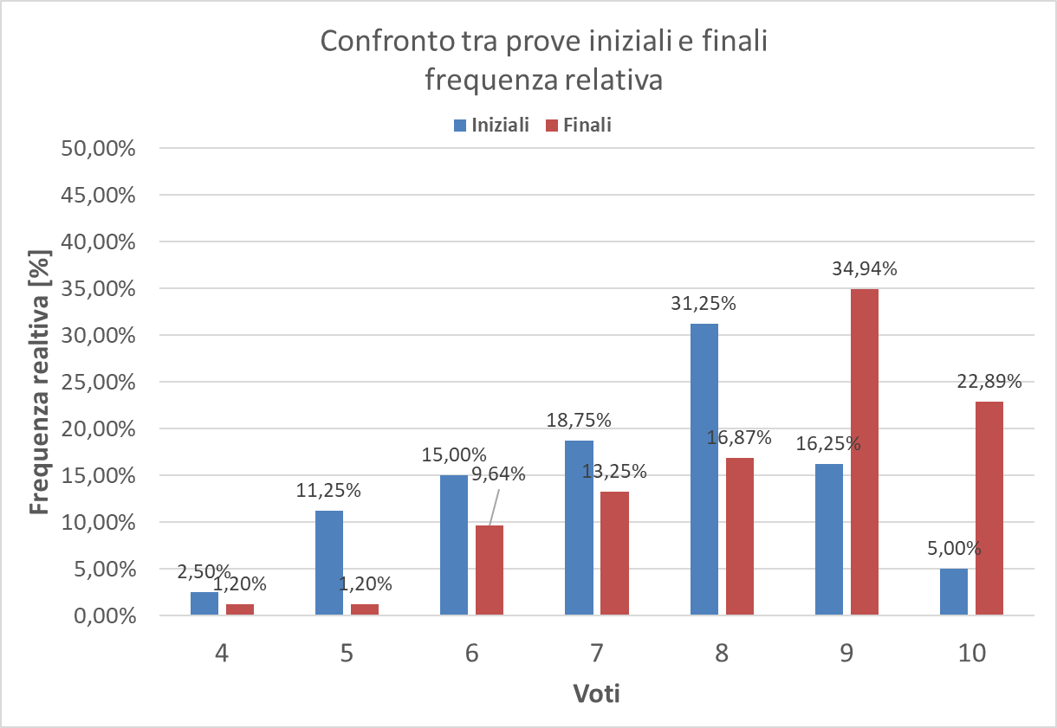
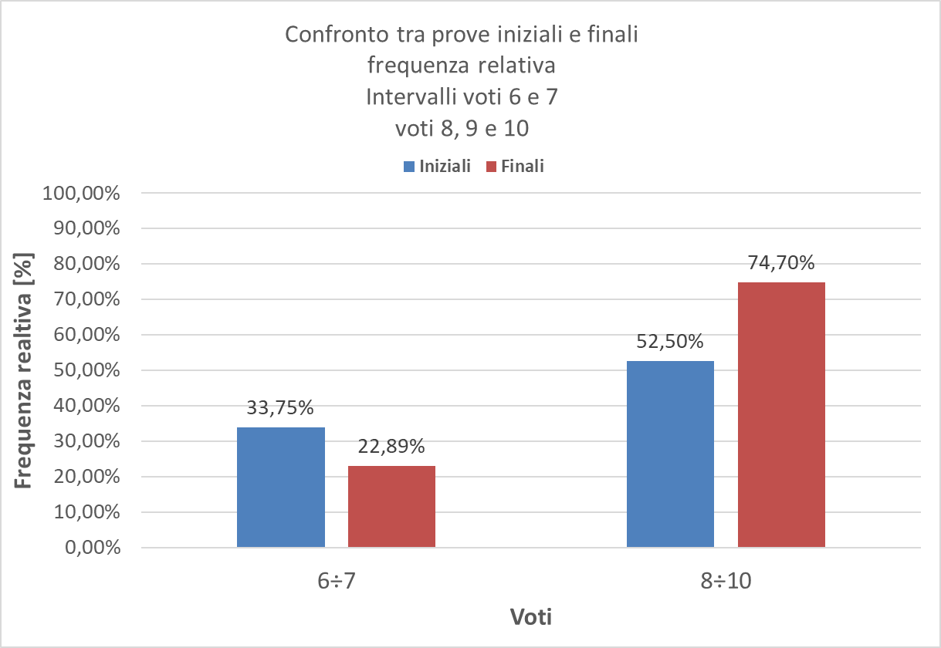
Elaborazione dati - Confronto esiti inziali finali
ITALIANO CLASSI QUARTE
Scuola Primaria
Filottrano
A.S. 2018/2019

Slide 19
Elaborazione dati - Confronto esiti inziali finali
MATEMATICA CLASSI QUARTE
Scuola Primaria
Filottrano
A.S. 2018/2019

Slide 20
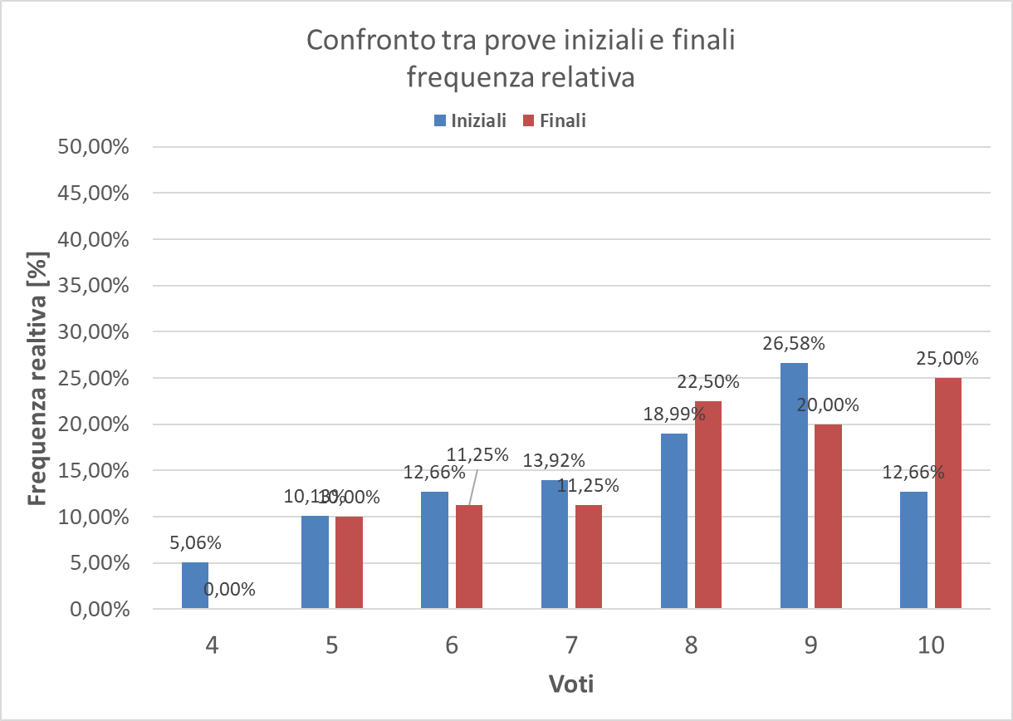
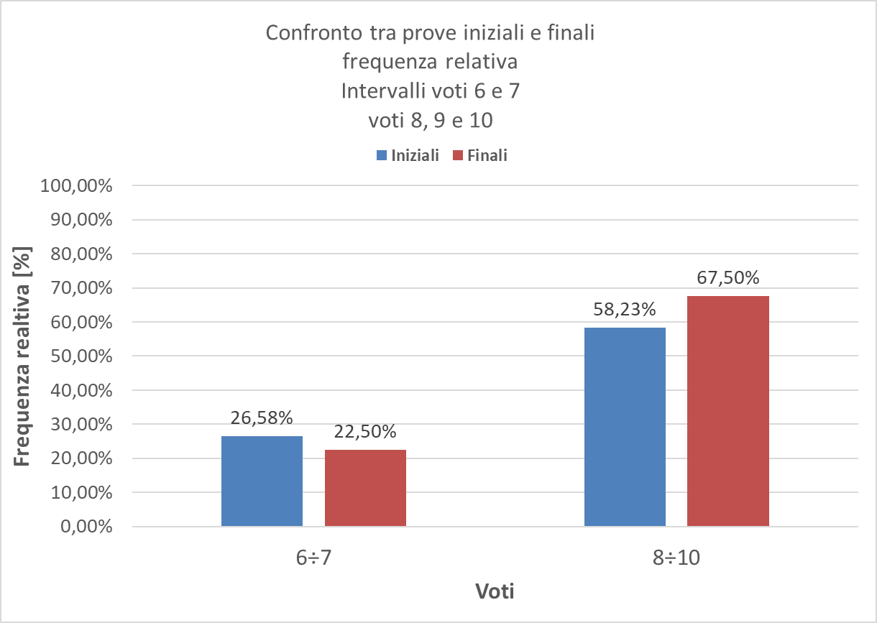
Elaborazione dati - Confronto esiti inziali finali
MATEMATICA CLASSI QUARTE
Scuola Primaria
Filottrano
A.S. 2018/2019

Slide 21
Elaborazione dati - Confronto esiti inziali finali
INGLESE CLASSI QUARTE
Scuola Primaria
Filottrano
A.S. 2018/2019

Slide 22
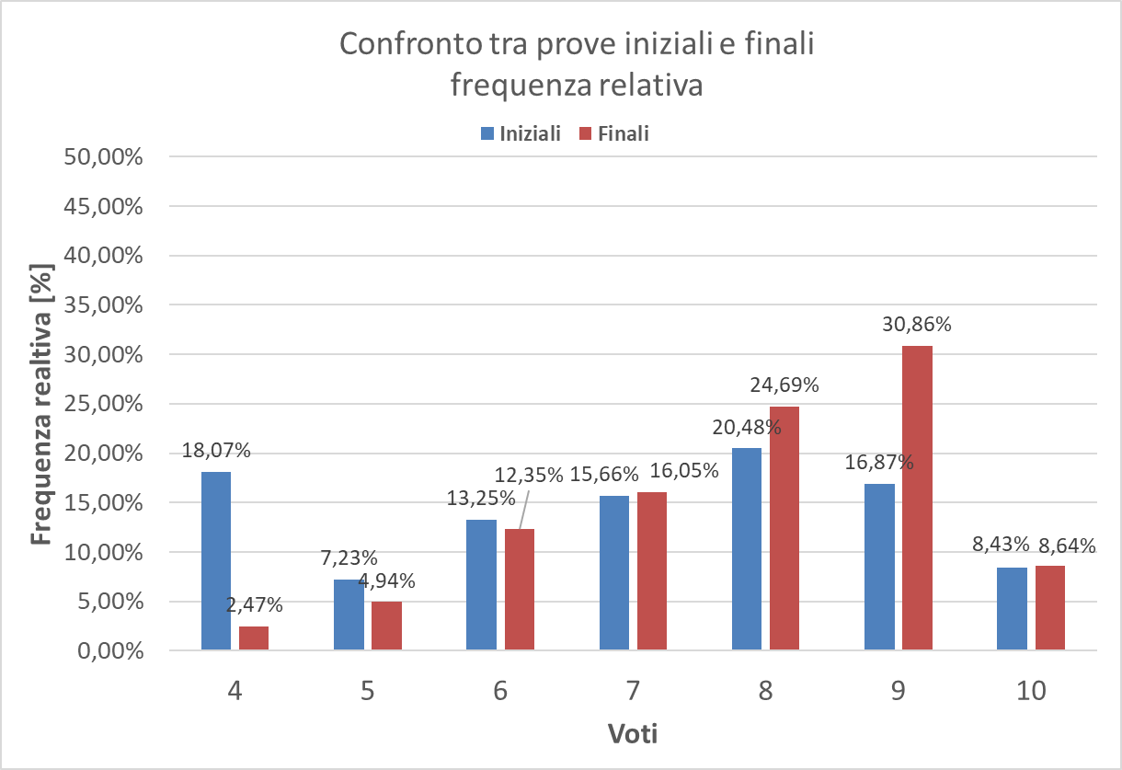
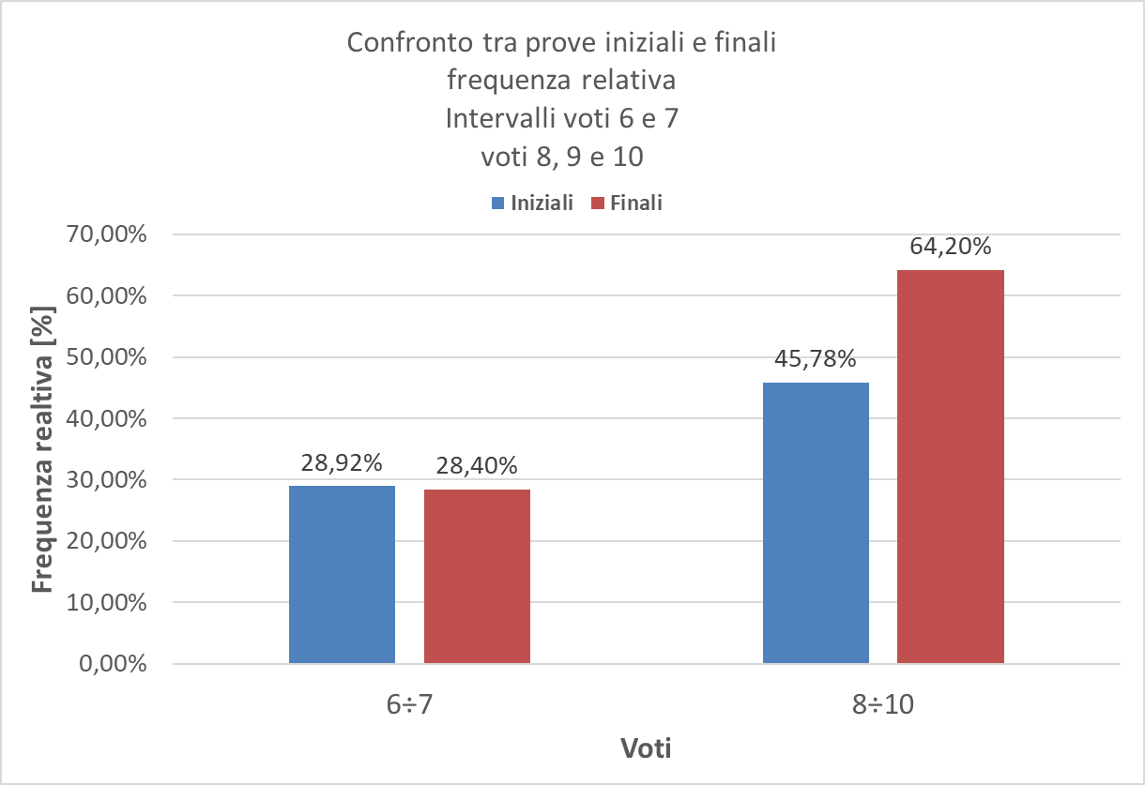
Elaborazione dati - Confronto esiti inziali finali
INGLESE CLASSI QUARTE
Scuola Primaria
Filottrano
A.S. 2018/2019

Slide 23
Elaborazione dati - Confronto esiti inziali finali
Scuola Primaria
ITALIANO
MATEMATICA
INGLESE
Classi QUINTE
Filottrano
A.S. 2018/2019

Slide 24
Elaborazione dati - Confronto esiti inziali finali
ITALIANO CLASSI QUINTE
Scuola Primaria
Filottrano
A.S. 2018/2019

Slide 25
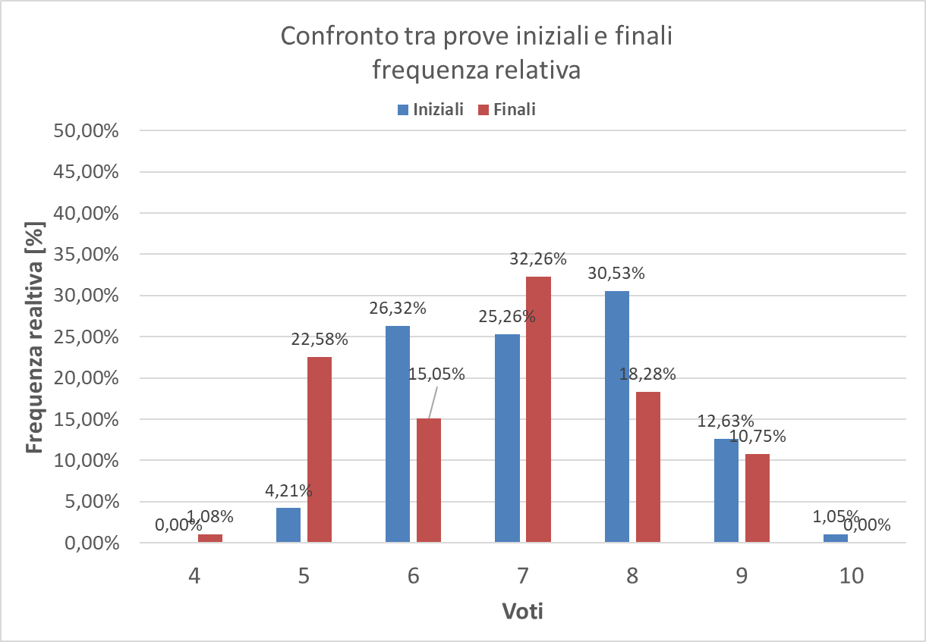
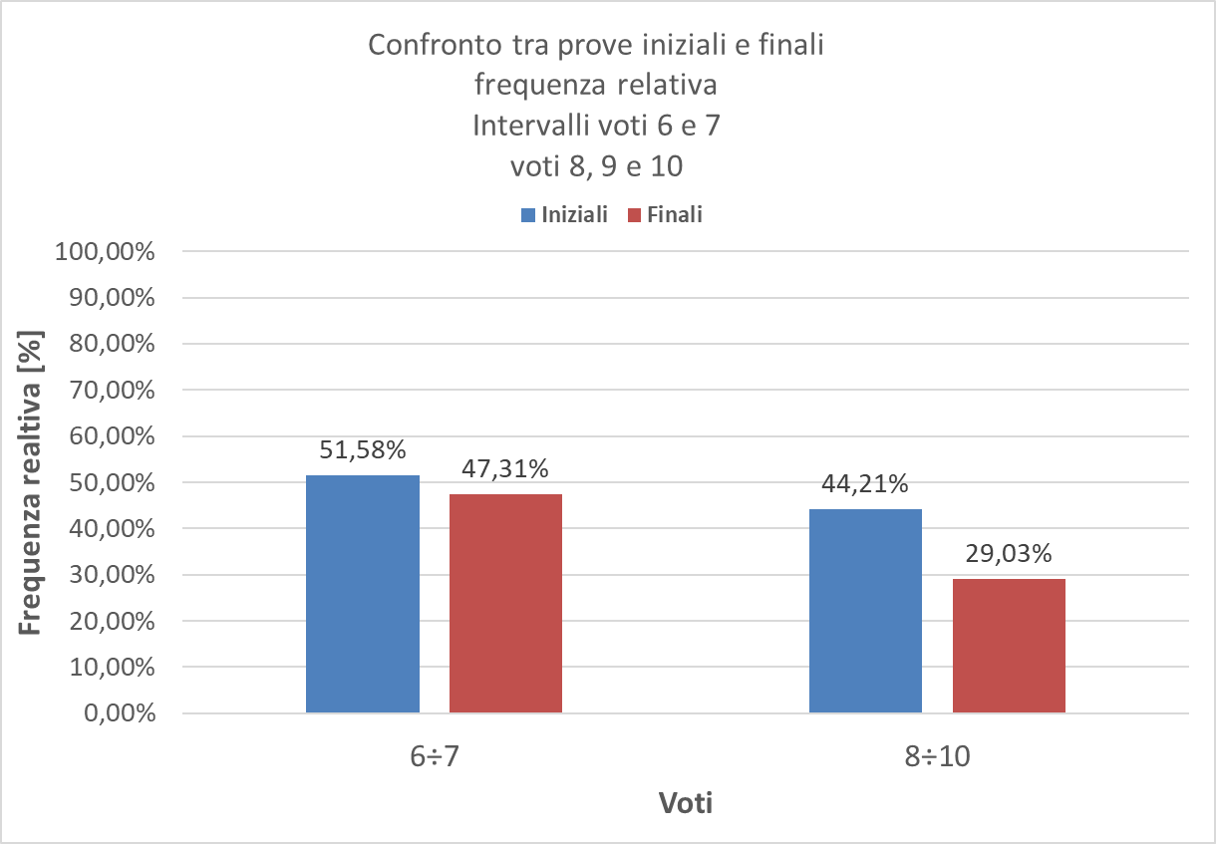
Elaborazione dati - Confronto esiti inziali finali
ITALIANO CLASSI QUINTE
Scuola Primaria
Filottrano
A.S. 2018/2019

Slide 26
Elaborazione dati - Confronto esiti inziali finali
MATEMATICA CLASSI QUINTE
Scuola Primaria
Filottrano
A.S. 2018/2019

Slide 27
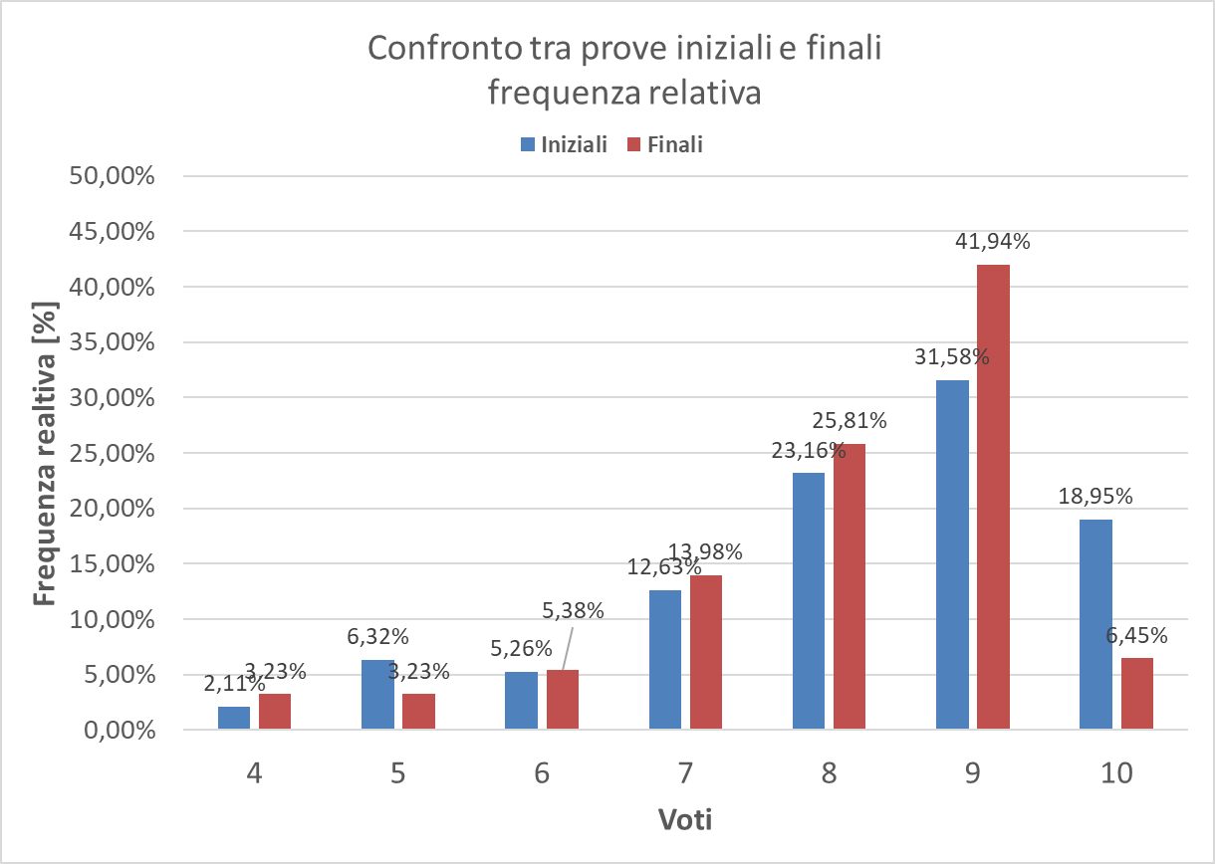
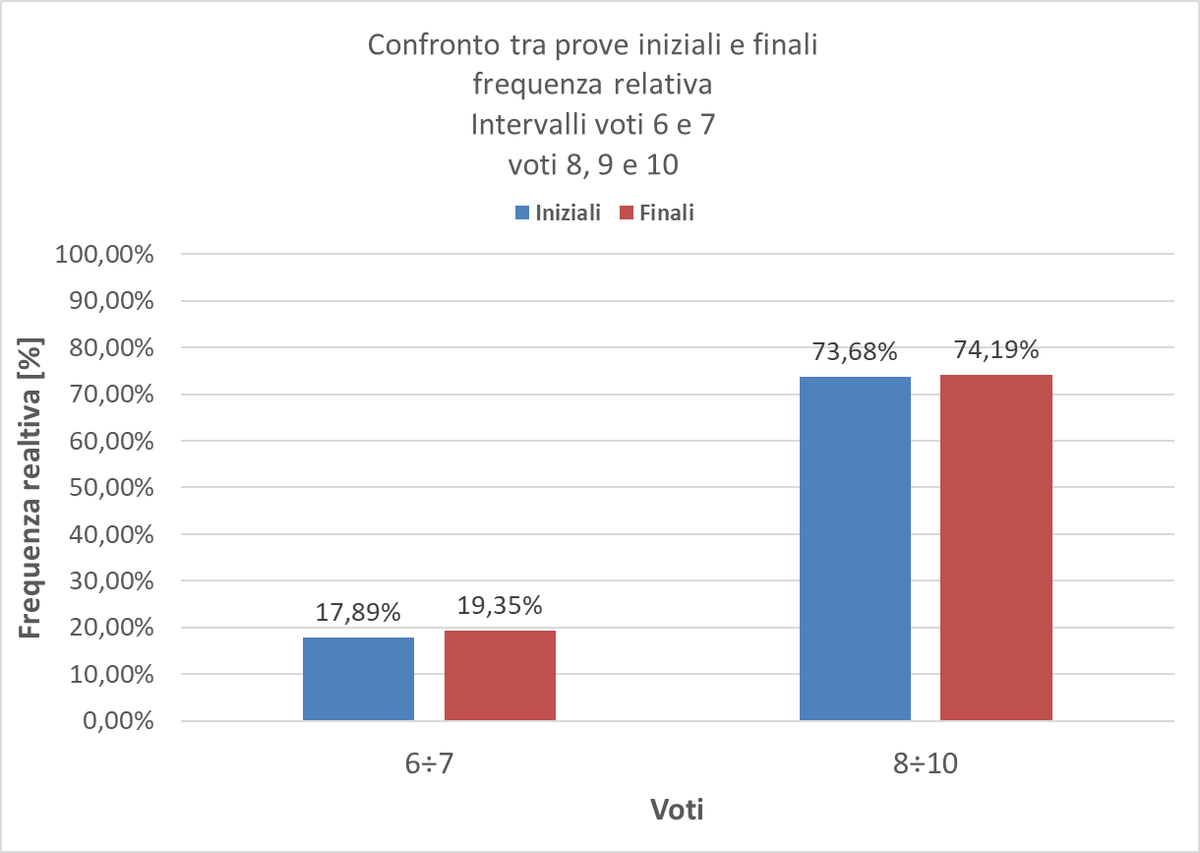
Elaborazione dati - Confronto esiti inziali finali
MATEMATICA CLASSI QUINTE
Scuola Primaria
Filottrano
A.S. 2018/2019

Slide 28
Elaborazione dati - Confronto esiti inziali finali
INGLESE CLASSI QUINTE
Scuola Primaria
Filottrano
A.S. 2018/2019

Slide 29
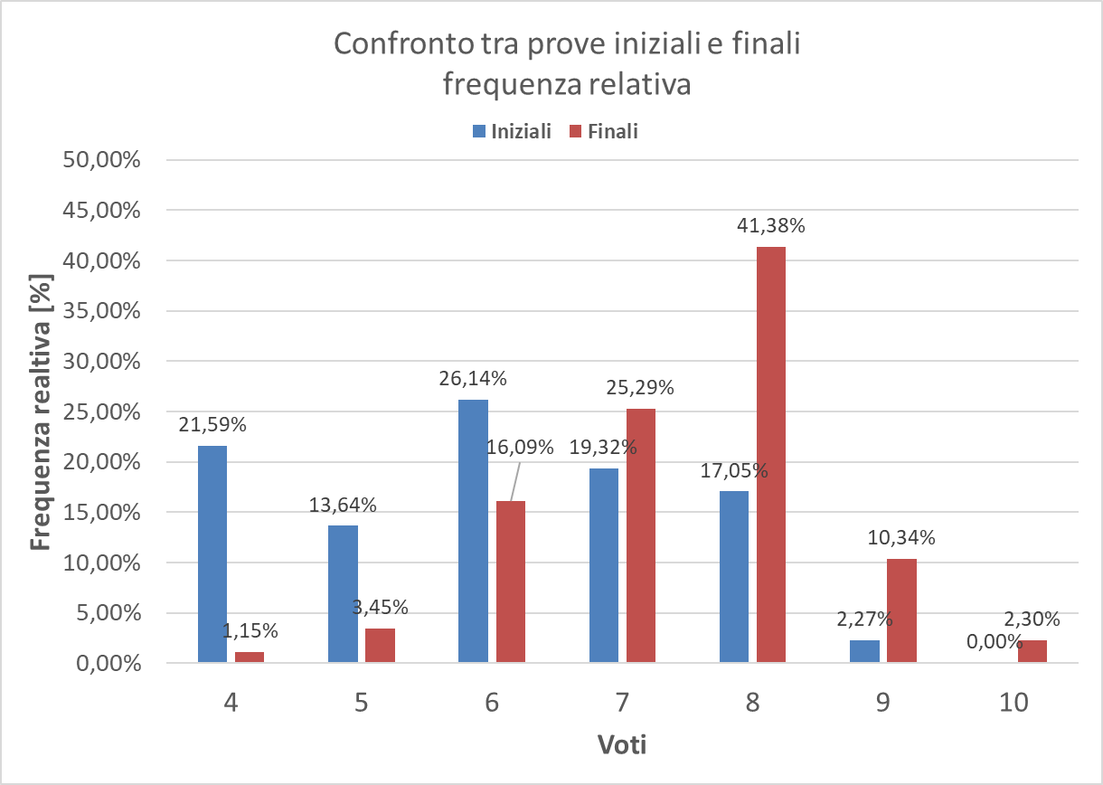
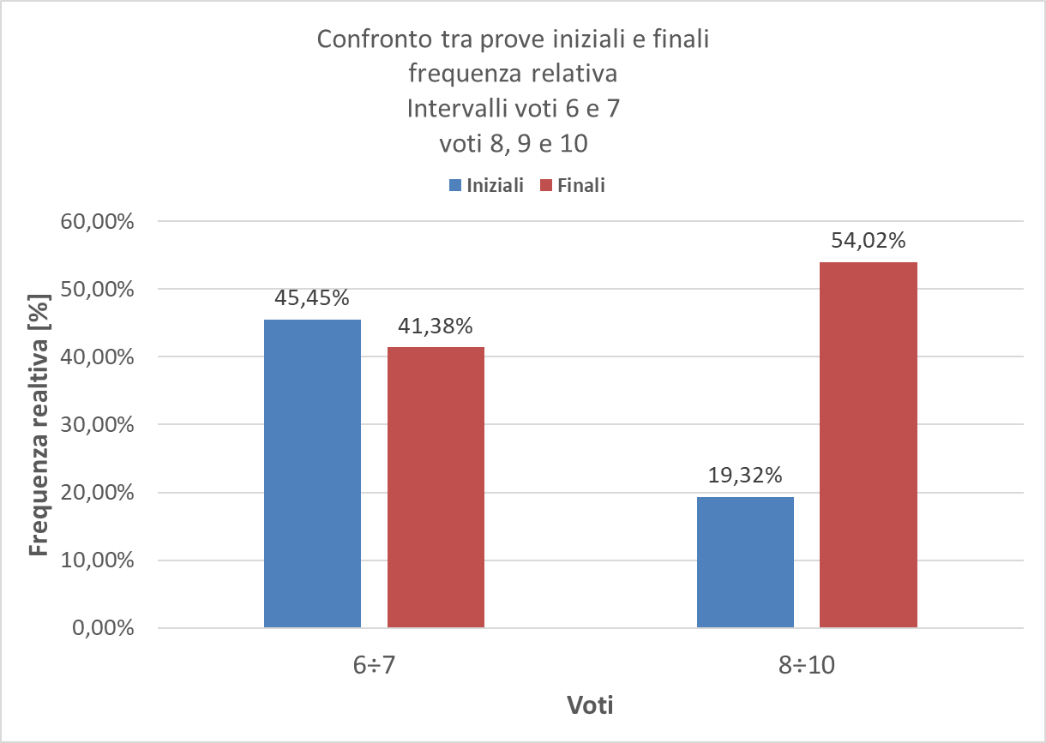
Elaborazione dati - Confronto esiti inziali finali
INGLESE CLASSI QUINTE
Scuola Primaria
Filottrano
A.S. 2018/2019

